Slide 1
创客教育系列课程
创意电子进阶
米思齐团队 张老师

Slide 2
第 2 课
流光沙漏

Slide 3

情境引入
沙漏也叫做沙钟，是一种测量时间的装置。通过充满了沙子的玻璃球从上面穿过狭窄的管道流入底部玻璃球，当沙子都已流到的底部玻璃球时，沙漏可以被颠倒，重复使用。

Slide 4
01
问题提出

Slide 5
想一想
当你想利用Mixgo CE来模拟沙漏时，用什么来代表两个玻璃球呢，又如何才能直观展示两个玻璃球中沙子的流动？

Slide 6
02
探究实践

Slide 7
逻辑梳理
我们可以通过LED灯光的变化来模拟沙漏中的沙子流动。灯光变暗即沙子流失，灯光变亮即沙子增加。
1.实现LED灯光亮度变化。
2.实现两盏灯，一盏由暗渐亮，再渐暗的同时另一站以同等速度由亮渐暗，再渐亮。

Slide 8
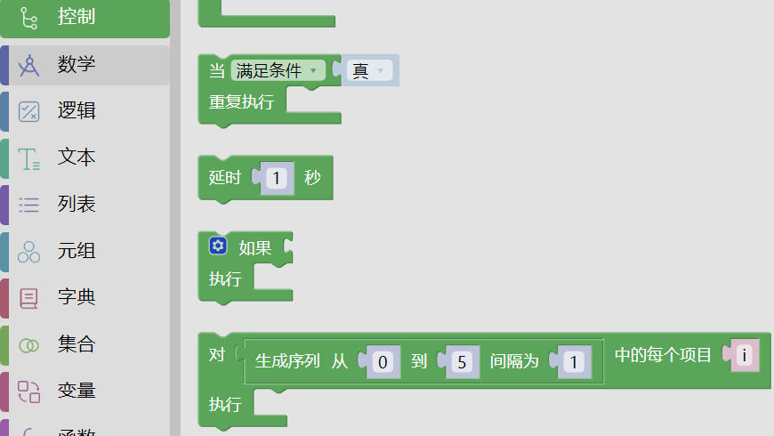
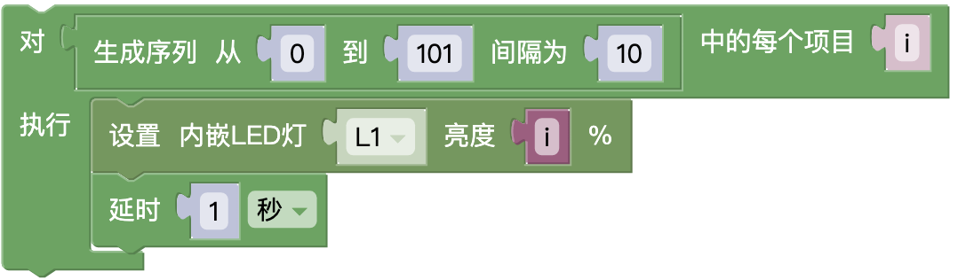
程序编写
① 首先，从“板载执行”目录下选择“设置 内嵌LED灯 亮度”，默认亮度即为最大亮度；然后，从“控制”目录下选则“for循环”，设置for循环中的项目为灯的亮度，通过for循环中项目的变化，从而改变灯的亮度；最后设置for循环变化区间为“0~101”，步长为“10”。

Slide 9
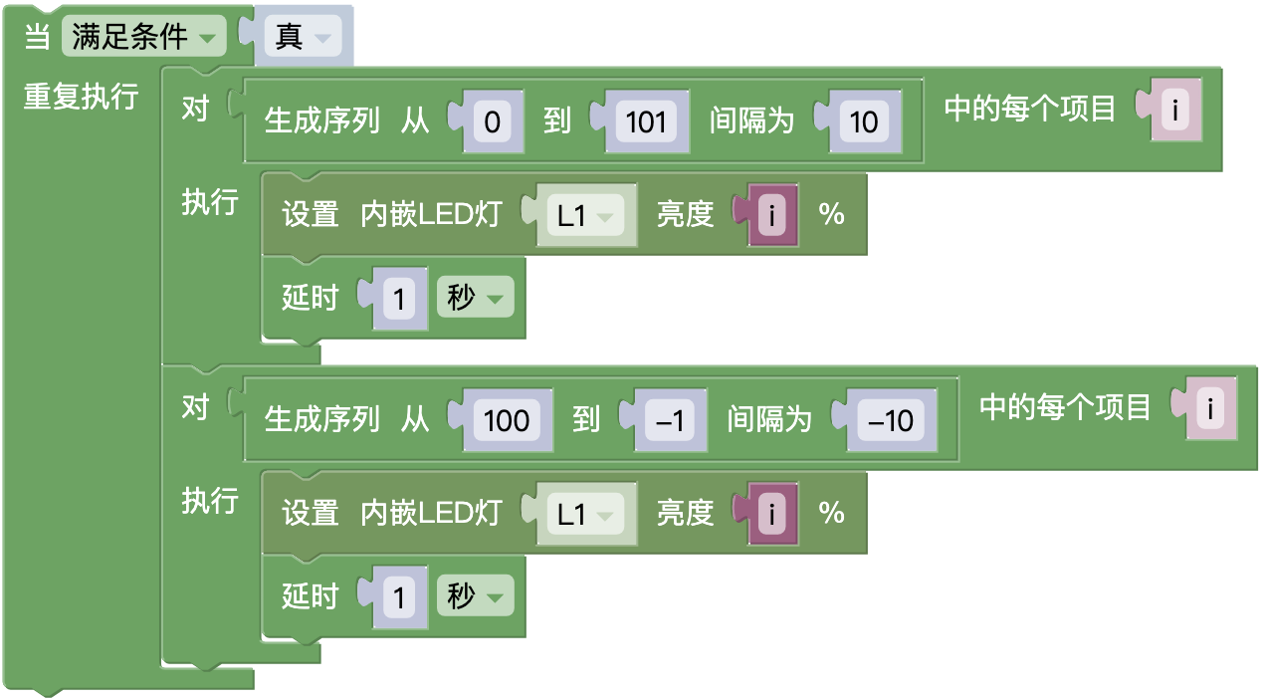
程序编写
② 此时，已经实现了灯光由暗变亮的过程，重复上述过程，再添加一个for循环，设置变化区间为“100~-1”，步长为“-10”，添加“当满足条件真…重复执行…”模块，就可以循环实现L1由暗变亮，再变暗的效果。

Slide 10
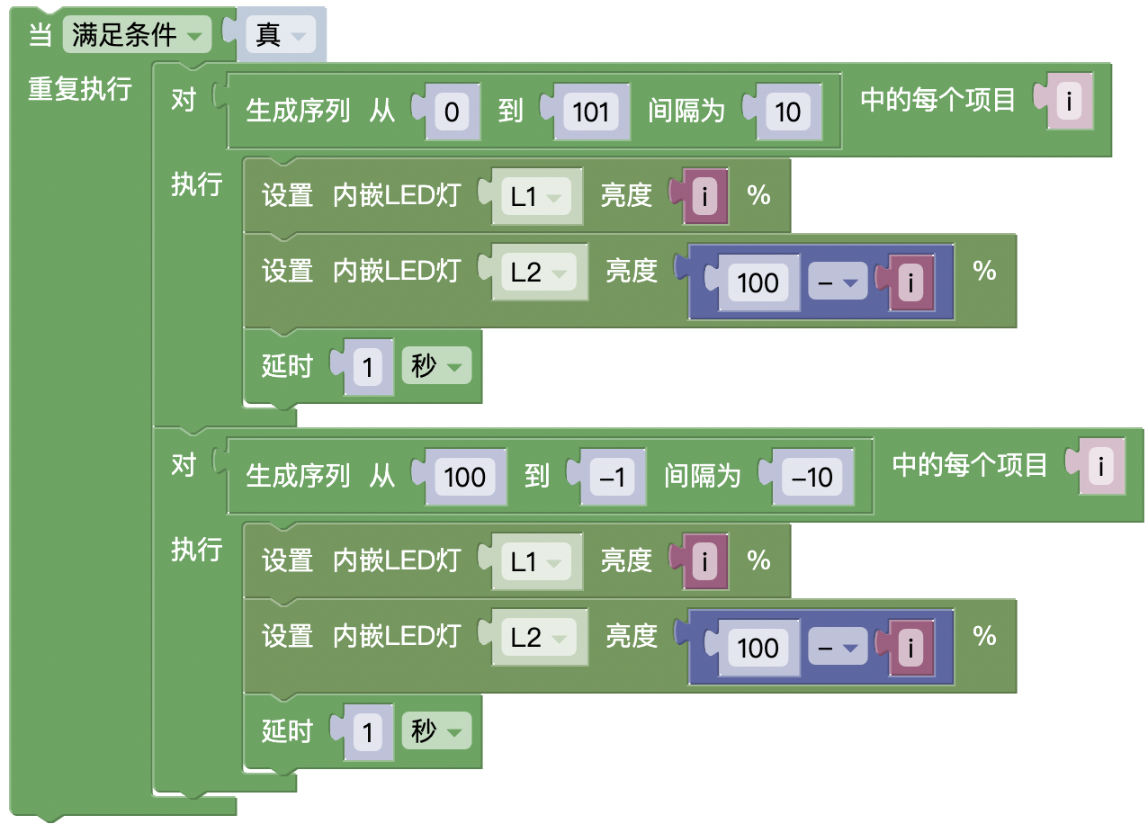
程序编写
③ 此时，添加L2，将L2的亮度设置为“100-i”，这样，就能够实现在L1由暗变亮，再变暗的同时L2亮度由亮变暗，再变亮的效果。

Slide 11
03
知识积累

Slide 12
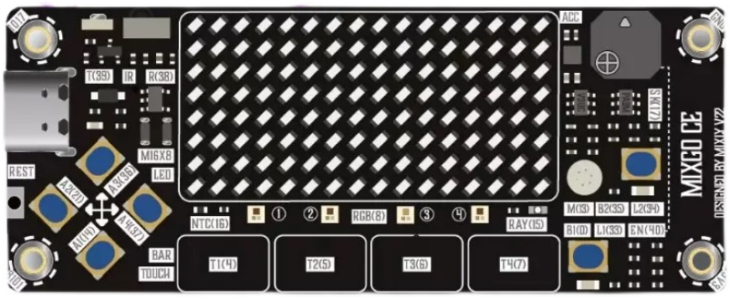
学一学
LED灯
MixgoCE板载三个LED灯，其中一个为状态指示灯，另外两个（位于板卡右下角）可以通过软件控制。
LED亮度
LED灯的亮度范围在0%～100%之间。

Slide 13
学一学
for循环
for循环通常用来遍历（按顺序逐个访问）“序列”类型的项目，如一个数字序列、一个列表或者一个字符串。
数字序列range()
以指定数字开始【含】、指定数字结束【不含】的数字序列，并可以指定变化的幅度【称为步长，可正可负】。

Slide 14
04
课后乐园

Slide 15
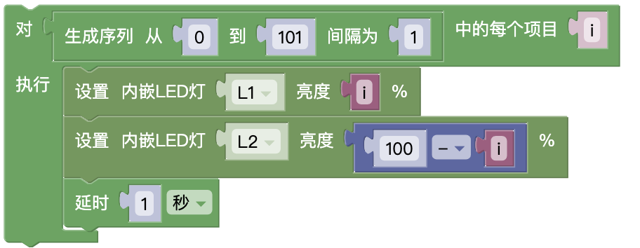
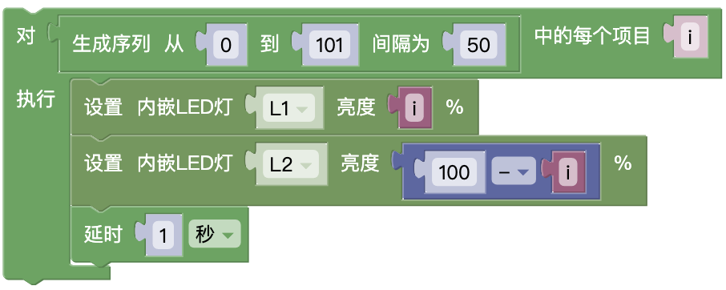
练习巩固
如果将生成序列间隔“10”改为“1”或“50”，LED灯的亮度将如何改变？

Slide 16

创意乐园
“SOS”信号：即短促闪三下,接三长闪,再接短促的三闪，结合LED灯的亮度变化，让其发出SOS的求救信号吧！

Slide 17
谢谢同学们

